Slide 1
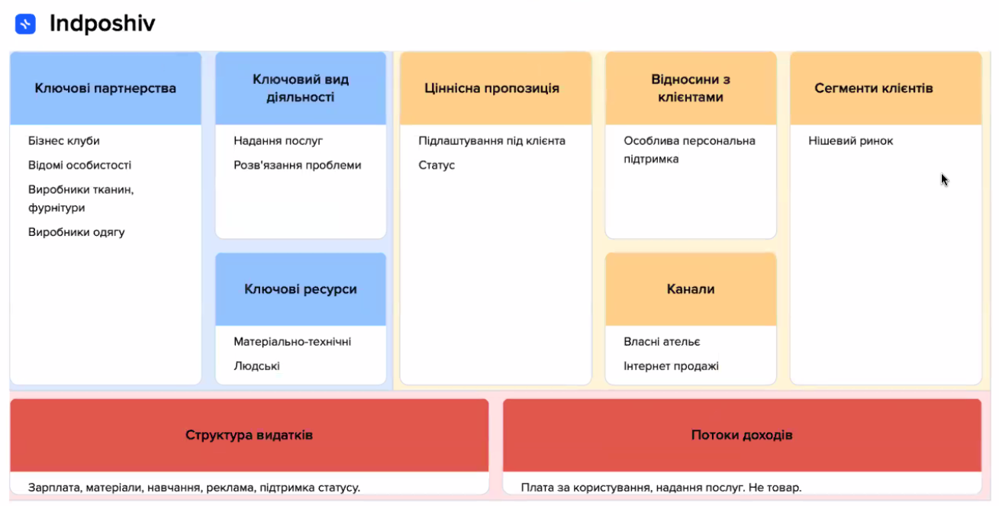
Бізнес модель Canvas (вставити скріншот з вашою ідеєю)

